Slide 1
DBMS实现-01 — 创建数据库
丁艳辉
2021年03月

Slide 2
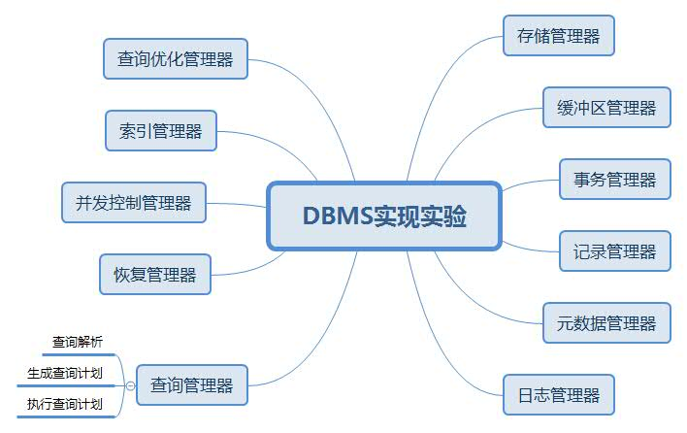
课程回顾
DBMS实现课程的定位
“知其然，知其所以然”
DBMS实现课程的内容

Slide 3
课程回顾—项目大作业
实现一个简单的DBMS，至少包括以下功能：
创建数据库
建立数据表
插入数据
修改数据
删除数据
查询数据

Slide 4
课程回顾—场景实例
学生信息管理
1）第一步：创建一个学生管理数据库
2）第二步：创建一个学生通讯信息数据表
3）第三步：插入多条学生记录
4）第四步：修改张同学的电话号码
5）第五步：删除一位中途退学的李同学信息
6）第六步：查询2021级同学的姓名和电话

Slide 5
本节课程介绍

Slide 6
本节课程介绍
提出问题
分析问题
解决问题

Slide 7
一、提出问题
如何创建数据库？
数据库以什么样的形式被存储在存储设备中？

Slide 8
二、分析问题
简单的说，数据库是存储在计算机上的数据的集合。
在DBMS实现中，以文件夹的形式，存储数据库。
以文件的形式，存储各种数据库对象（例如，数据表、索引等）

Slide 9
三、解决问题
创建一个文件夹，存储数据库。

Slide 10
实验1—创建一个数据库
1.1 实验名称：
创建一个数据库（iDB）
1.2 实验目的 ：
了解和掌握数据库对象在磁盘上的存储形式。

Slide 11
实验1—创建一个数据库
1.3 实验原理 ：
1）简单的说，数据库是存储在计算机上的数据的集合。
2）在DBMS实现中，以文件夹的形式，存储数据库。
3）以文件的形式，存储各种数据库对象（例如，数据表、索引等）

Slide 12
实验1—创建一个数据库
1.4 实验要求：
1）在当前目录下， 创建一个文件夹，名称为，
iDB；
1.5 实验环境 ：（不限）
建议程序设计语言，Java

Slide 13
实验1—创建一个数据库
1.6 实验提示
1）流程图

Slide 14
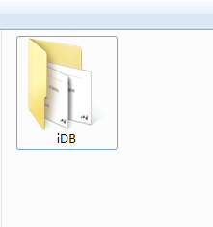
实验1—创建一个数据库
1.6 实验提示
2）实现细节

Slide 15
小结
数据库如何进行存储？

